Slide 1

Projet BTS SRSE V2
Présentation du 13 Janvier 2025
Billion Alexandre – Dubuis Lucas – Gadeau Axel

Slide 2
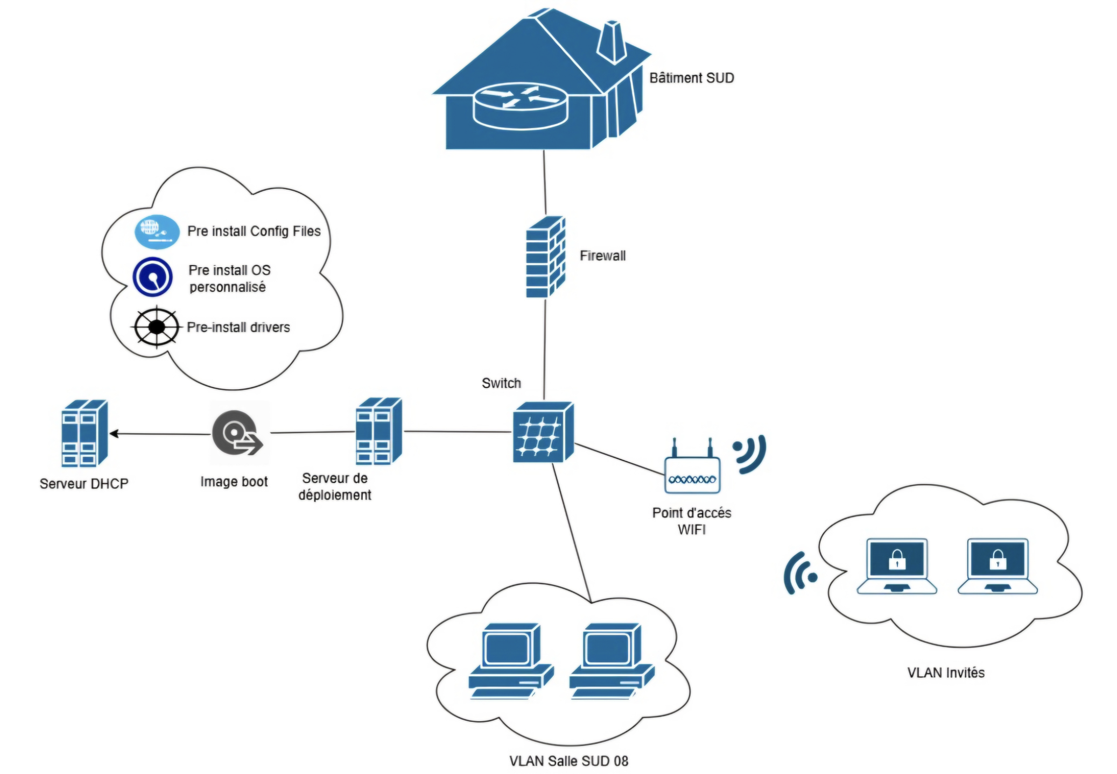
Schéma du réseau
2
Sud07

Slide 3
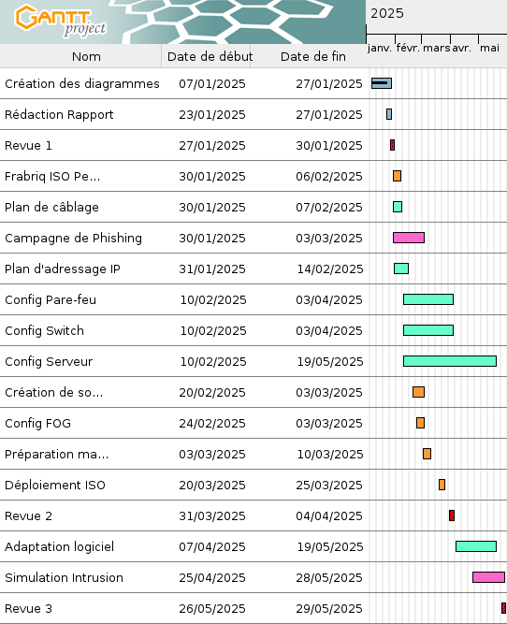
Diagramme de Gantt

Slide 4
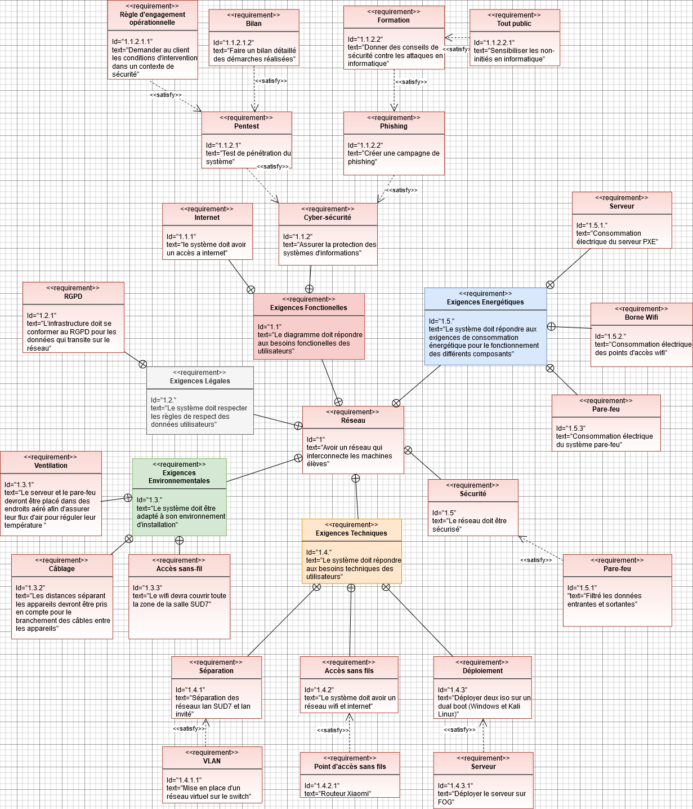
Cahier des charges
3

Slide 5
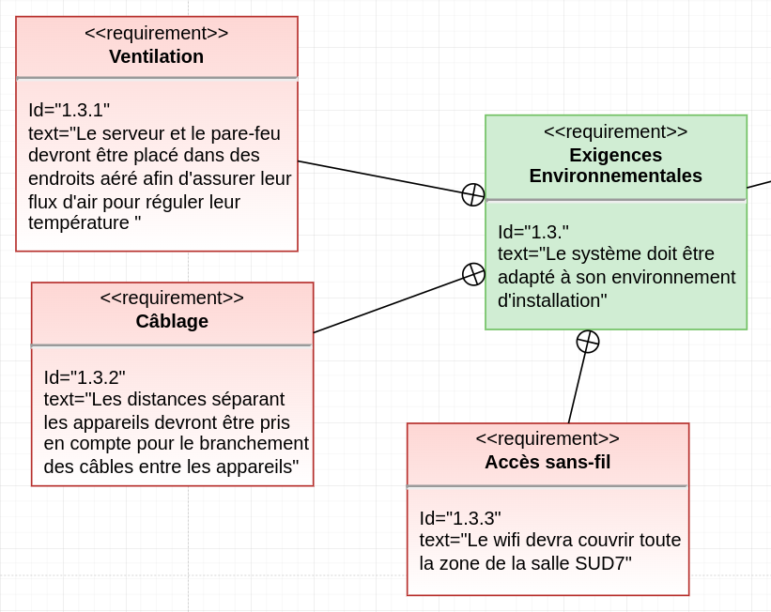
4

Slide 6
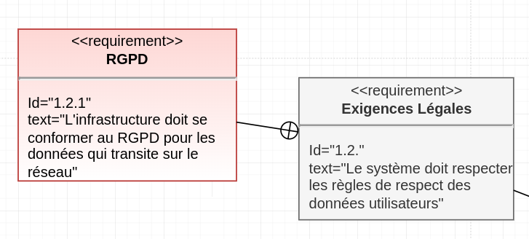
5

Slide 7
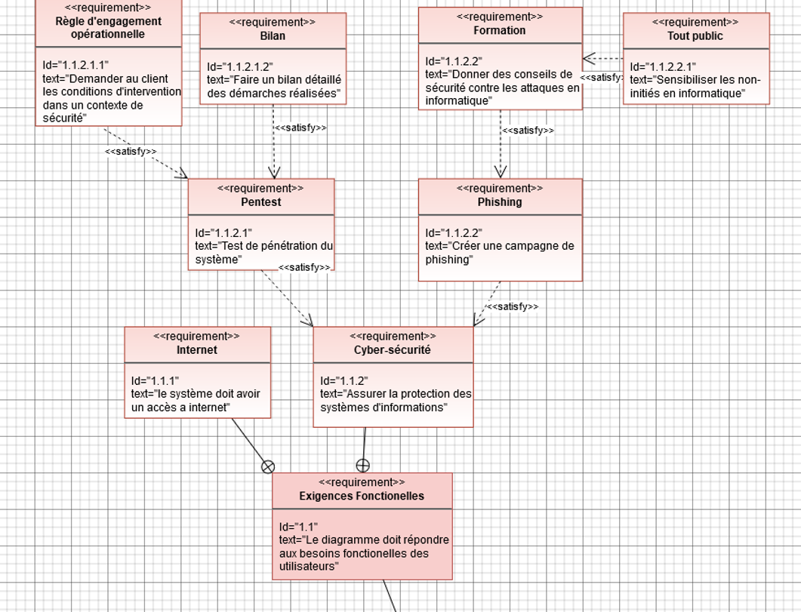
6

Slide 8
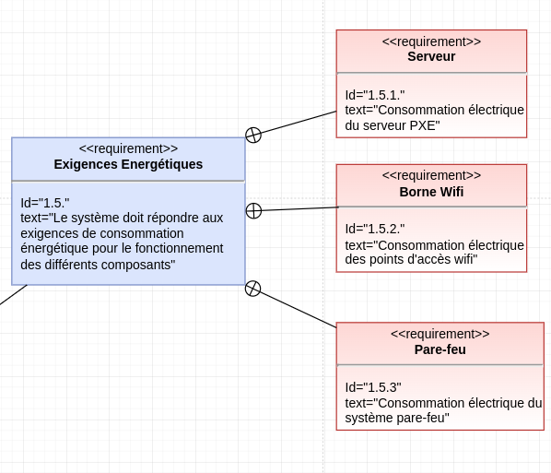
7

Slide 9
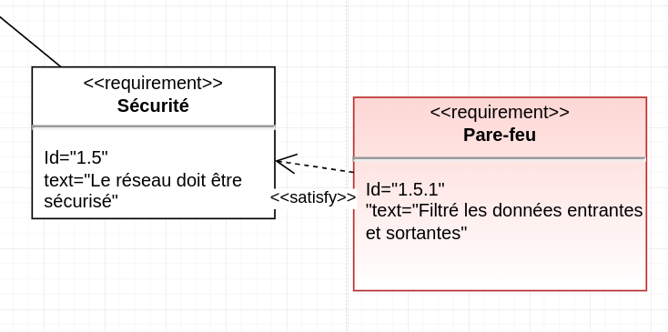
8

Slide 10
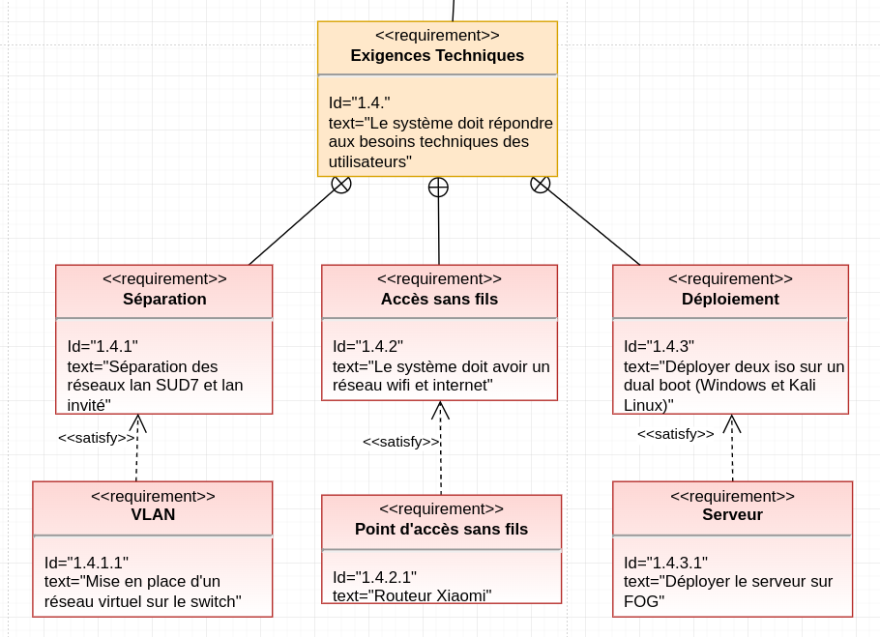
9

Slide 11
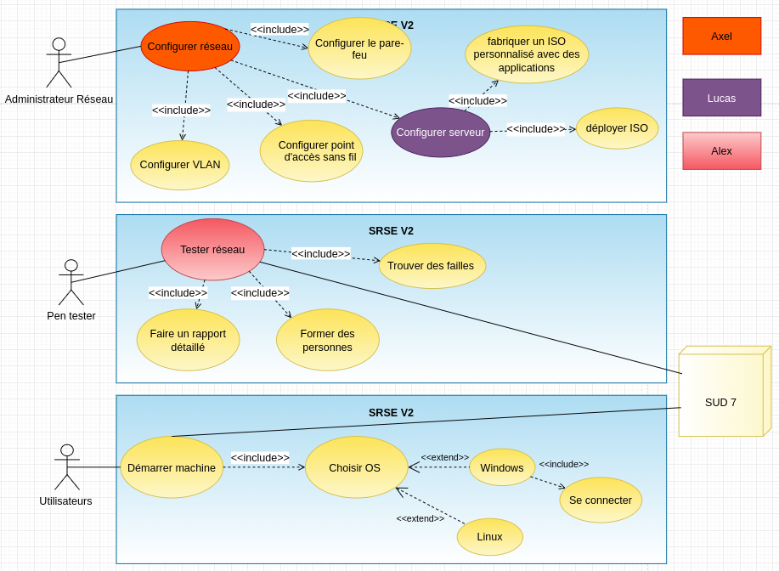
Diagramme de Use Cases
10

Slide 12
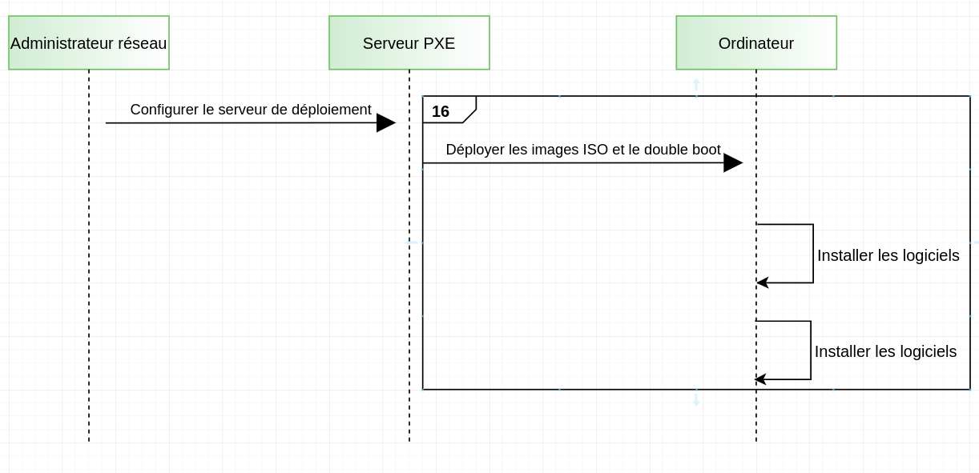
Diagramme de séquence
11

